Slide 1
Az emberi arcok Óramegbeszélés
Zimmer Márta
mzimmer@cogsci.bme.hu
http://www.cogsci.bme.hu/~ktkuser/KURZUSOK/BMETE47A014/2019_20_2/

Slide 2
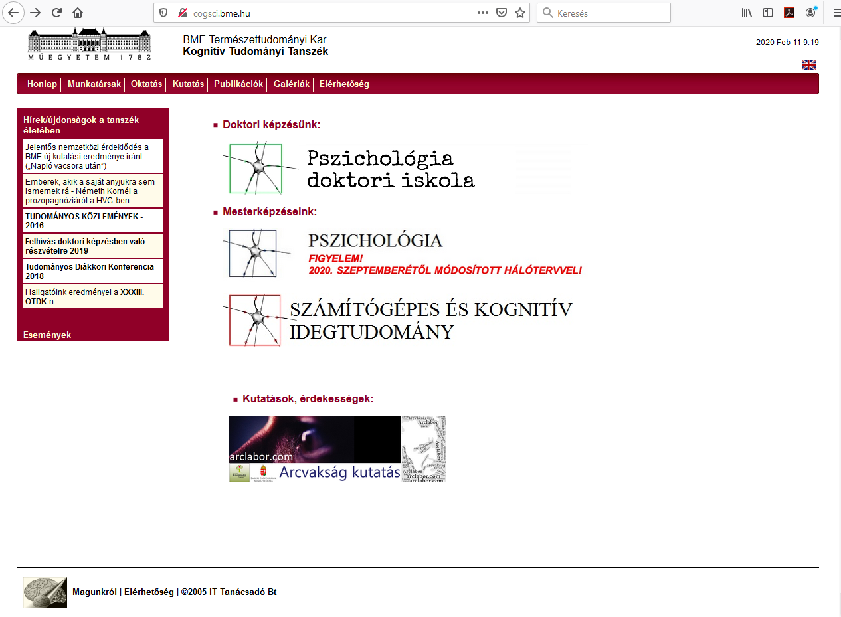
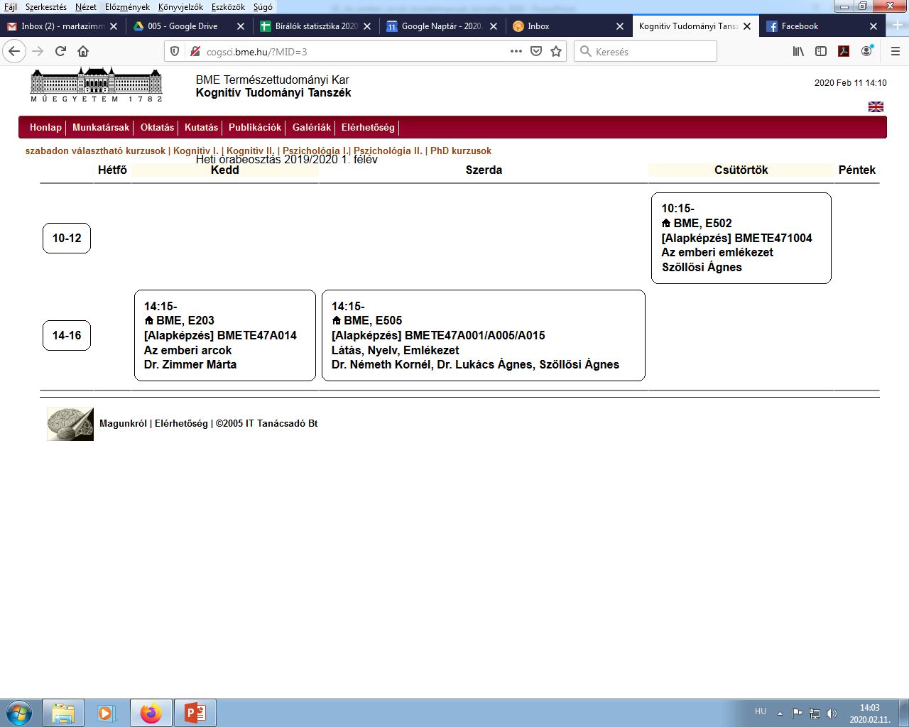

Slide 3
Elérhetőségek, oktató
Zimmer Márta (tárgyfelelős)
mzimmer@cogsci.bme.hu
T508-as iroda

Slide 4
Követelmények I.
Irodalom
Kötelező irodalom: Zimmer Márta: Arcészlelés
Akadémiai Kiadó, Pont könyvek sorozat
2013
Megrendelhető: http://akademiai.hu/1627/tudomany/pszichologia/arceszleles
Ára a Kiadónál: 1352 Ft
140 oldal
ISBN: 978 963 05 9424 0
Online kiadása a MeRSZ-en: https://mersz.hu/?kdid=189
Ajánlott irodalmak (angol nyelven)
Face processing. Psychological, neuropsychological, and applied perspectives. Graham Hole & Victoria Bourne (szerk.). Oxford University Press, 2010
The Oxford Handbook of Face Perception. Andrew J. Calder, Gillian Rhodes, Mark H. Johnson, James V. Haxby (szerk.). Oxford University Press, 2011

Slide 5
Követelmények II.
Két zárthelyi dolgozat a félév során, egy pótlási/javítási lehetőséggel (időpontokat lásd a féléves tematikánál)
ZH jellege: egyszeri választásos tesztkérdések, valamint rövid kifejtendő kérdések

Slide 6
További többletpontok - Kísérletek
A két ZH össz-pontszámán túl lehetőség van további maximum 15%-nyi pontot kísérletekkel/tesztkitöltésekkel teljesíteni
FONTOS!!! Többletpontot csak minimum elégséges ZH teljesítmény esetén tudunk beszámítani!!!
Kurzushoz témájához tartozó tesztcsomag elérhető:
arclabor.com
Egyéb lehetőségekről és százalékokról a félév során Neptun üzeneten keresztül

Slide 7
Kísérletek – FONTOS!!!!!!
Az éppen aktuális kísérletekről a Neptunon küldünk majd üzenetet a szükséges információkkal (helyszín, időpont, pluszpontok száma, jelentkezés módja)
Kísérletet legkésőbb a kihirdetett időpont előtt 12 órával lehet lemondani, aki addig ezt nem teszi meg, ám a kísérleten nem jelenik meg, annak addig és későbbiekben szerzett pontjai NEM KERÜLNEK BESZÁMÍTÁSRA!
A kísérletért adható pluszpontok:
KÍSÉRLET JELLEGE | PLUSZPONTOK SZÁMA (a kurzus össz-pontszámának százalékában)
1 óránál hosszabb/több alkalmas kísérlet | 15%
1 órás kísérlet | 10%
30 perces kísérlet | 5%
30 percnél rövidebb kísérlet / kisebb tesztek a neten | 2-3%
Órákon elvégzett rövid teszt | 1%

Slide 8
Ponthatárok - szabályok
A ZH-kon külön részérdemjegy nincsen, az egyetlen kritérium, hogy MINDKÉT ZH-N EL KELL ÉRNI MINIMUM 40%-OT. ELLENKEZŐ ESETBEN AZ ADOTT ZH-T/ZH-KAT ÚJRA KELL ÍRNI!!!
Ha mindkét ZH-n elérte a hallgató a 40%-ot, akkor a pontszámaihoz hozzáadódik a teljesített kísérletek össz-pontszáma

Slide 9
Tematika heti lebontásban

Slide 10
Óra | Időpont | Téma
1. | február 11. | Óramegbeszélés
2. | február 18. | Az arcok speciálisak (?), korai modellek, arcok reprezentációja
3. | február 25. | Fejlődési adatok
4. | március 3. | Az arcon tükröződő érzelmek
5. | március 10. | Szociális aspektusok (tekintet iránya, nem, kor, attraktivitás)
6. | március 17. | 1. Zárthelyi dolgozat
7. | március 24. | Az arcok idegi reprezentációja - elektrofiziológia
8. | március 31. | Az arcok idegi reprezentációja – képalkotó eljárások
9. | április 7. | Az arcfelismerési zavar I.
10. | április 14. | Tavaszi szünet
11. | április 21. | Az arcfelismerési zavar II., fejlődési rendellenességek, pszichiátria és arcok
12. | április 28. | Alkalmazások és érdekességek
13. | május 5. | 2. Zárthelyi dolgozat
14. | május 12. | Javító-/Pótló ZH alkalom
15. | május 19. | Javító-/Pótló ZH alkalom – igény szerint …

